Slide 1


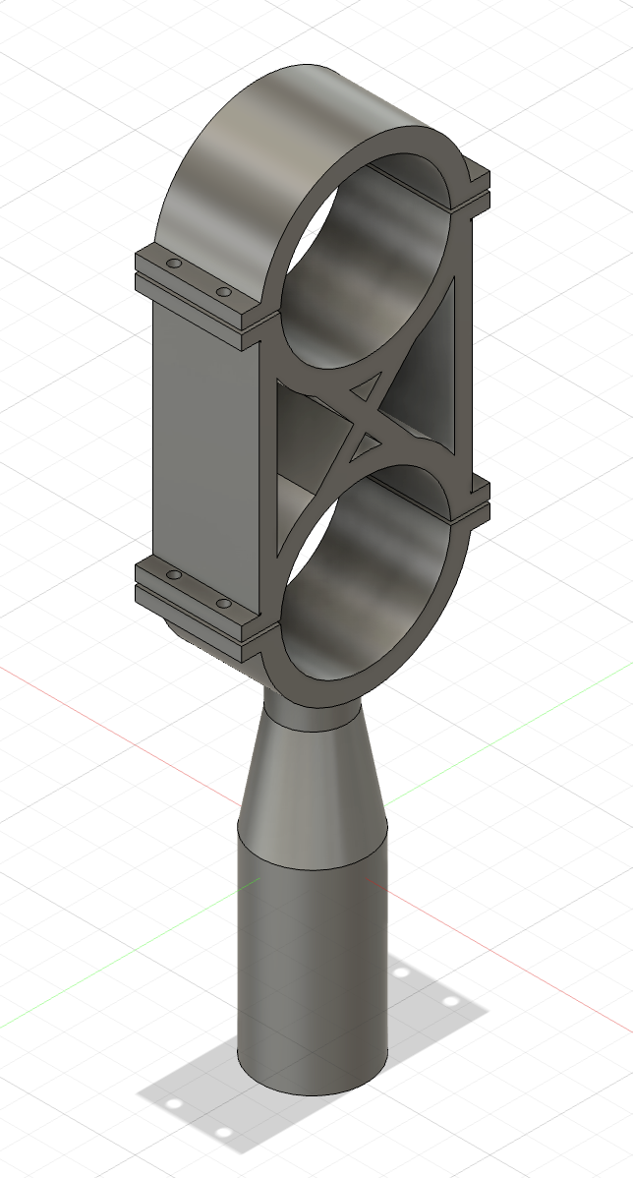
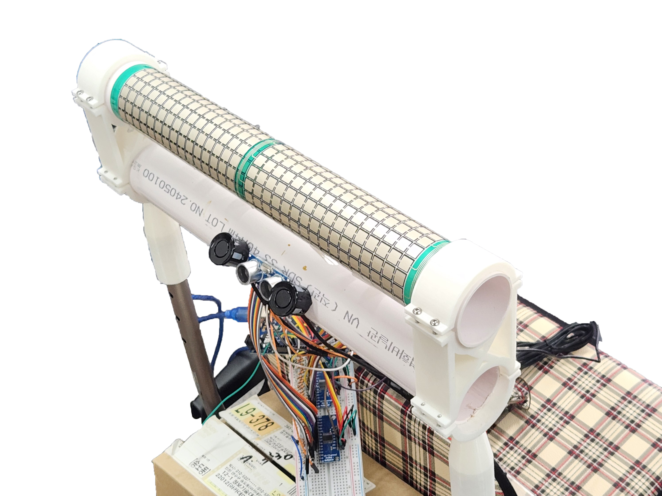
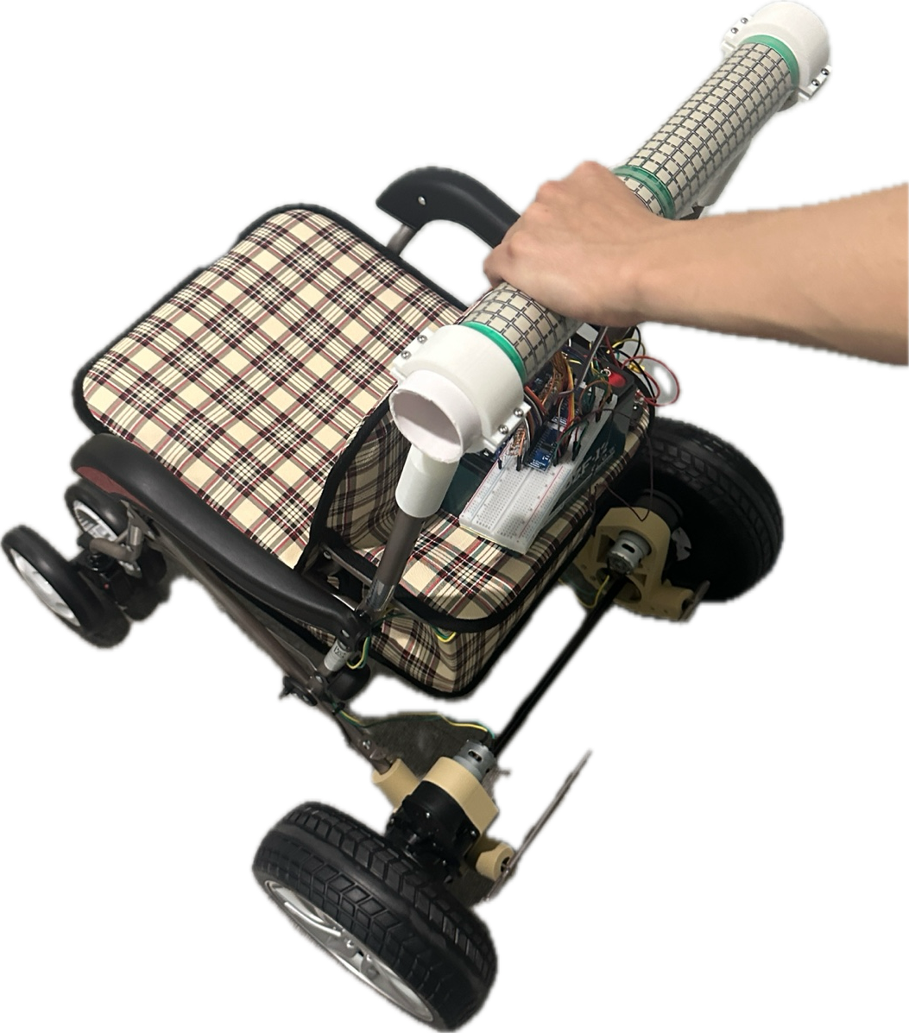
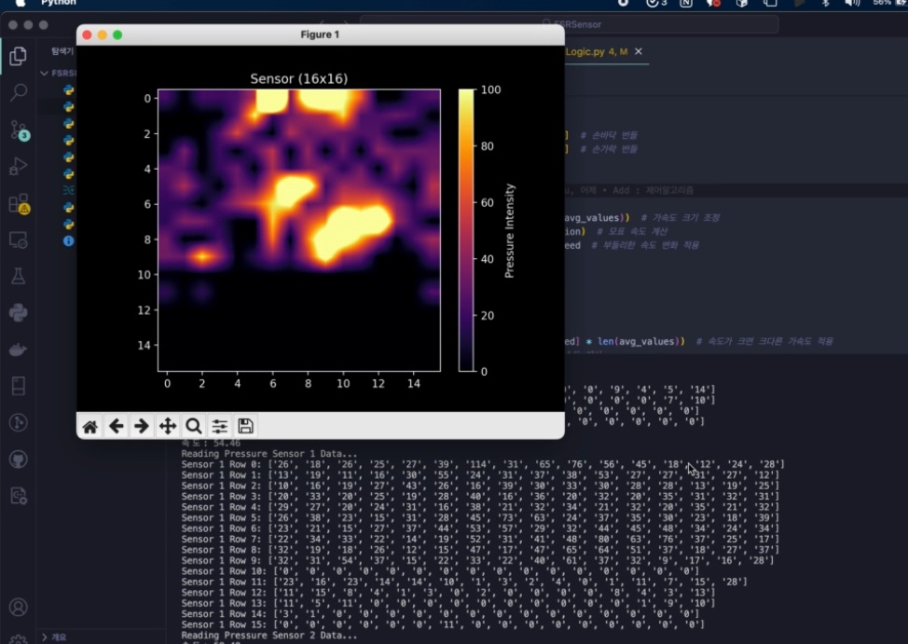

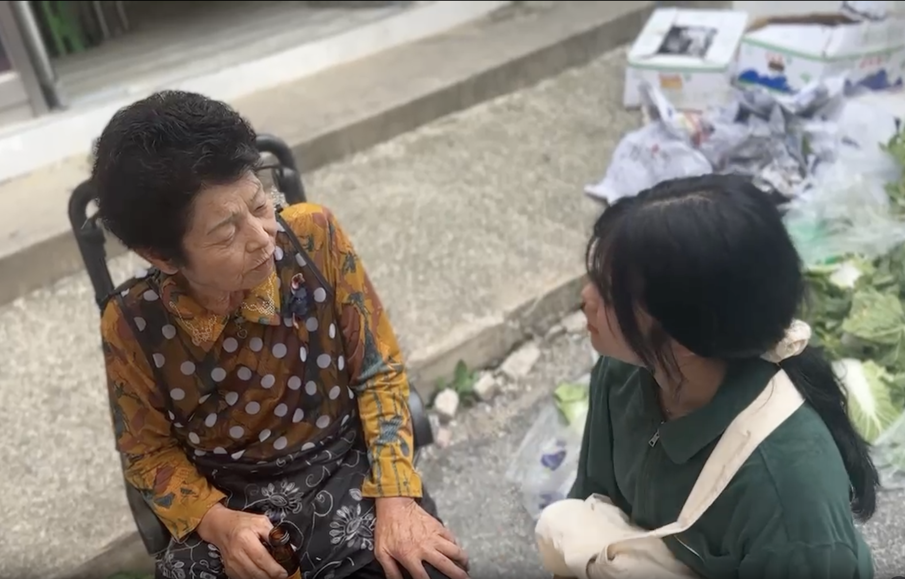
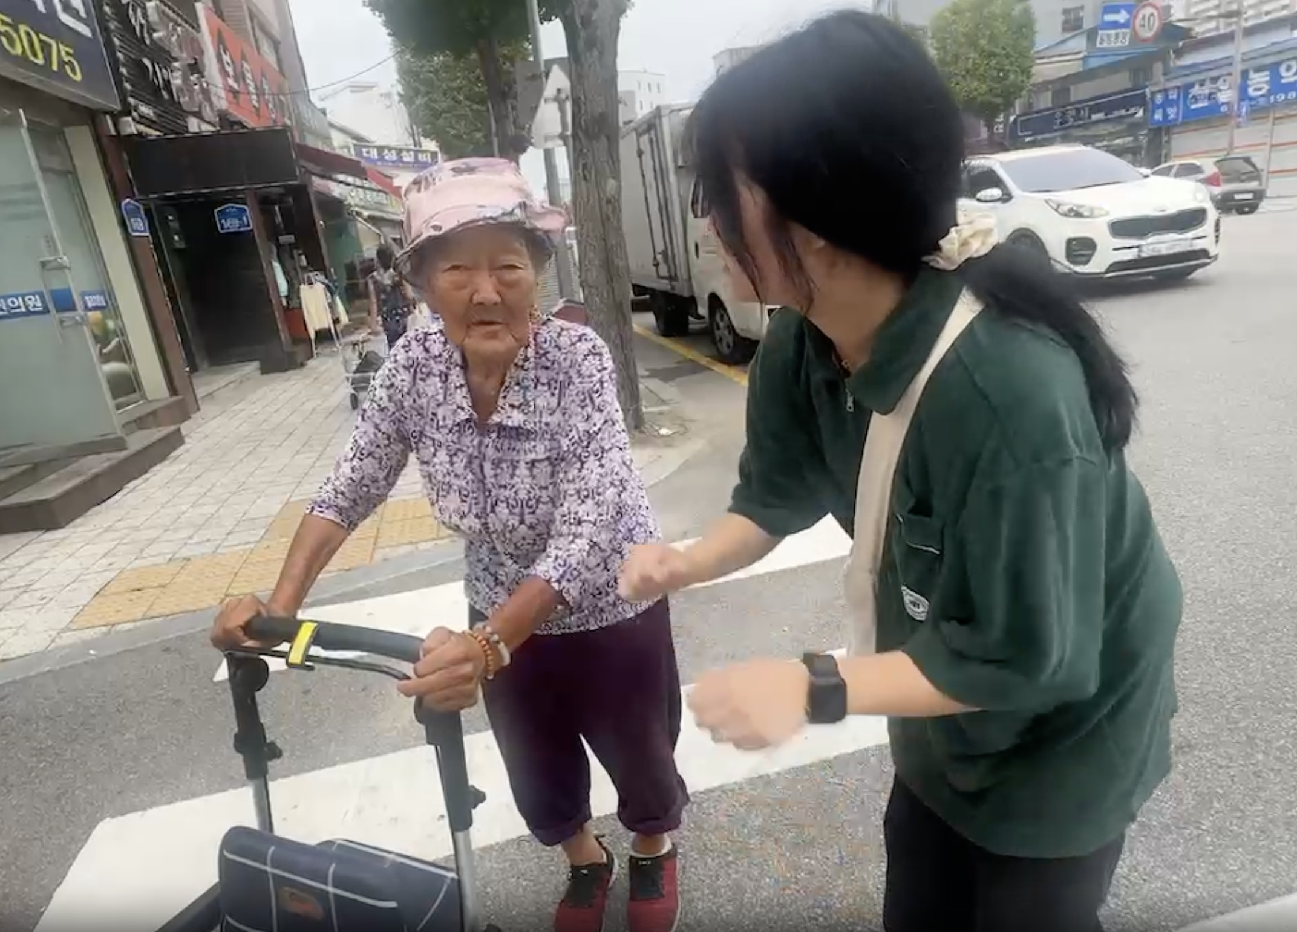

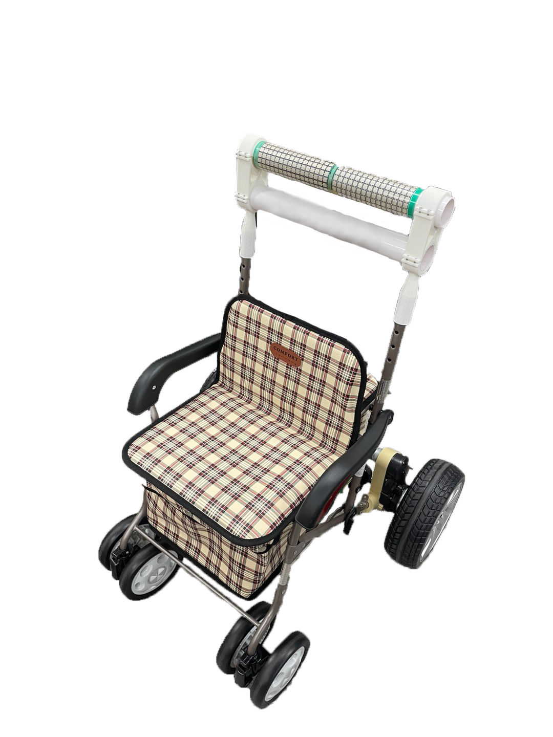
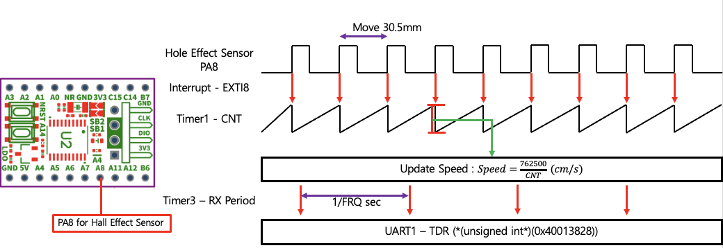
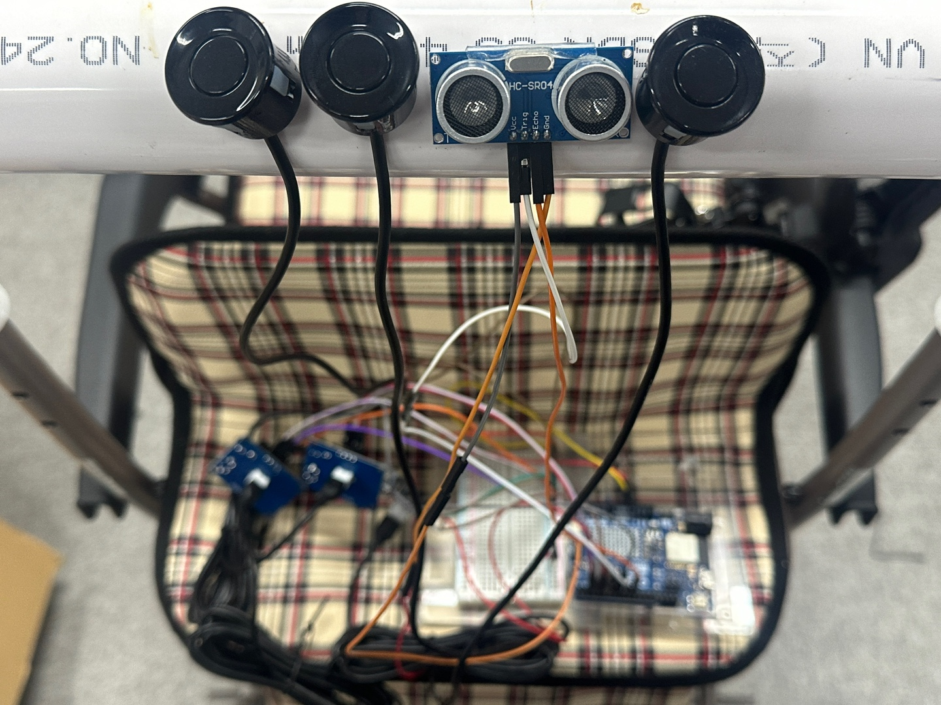
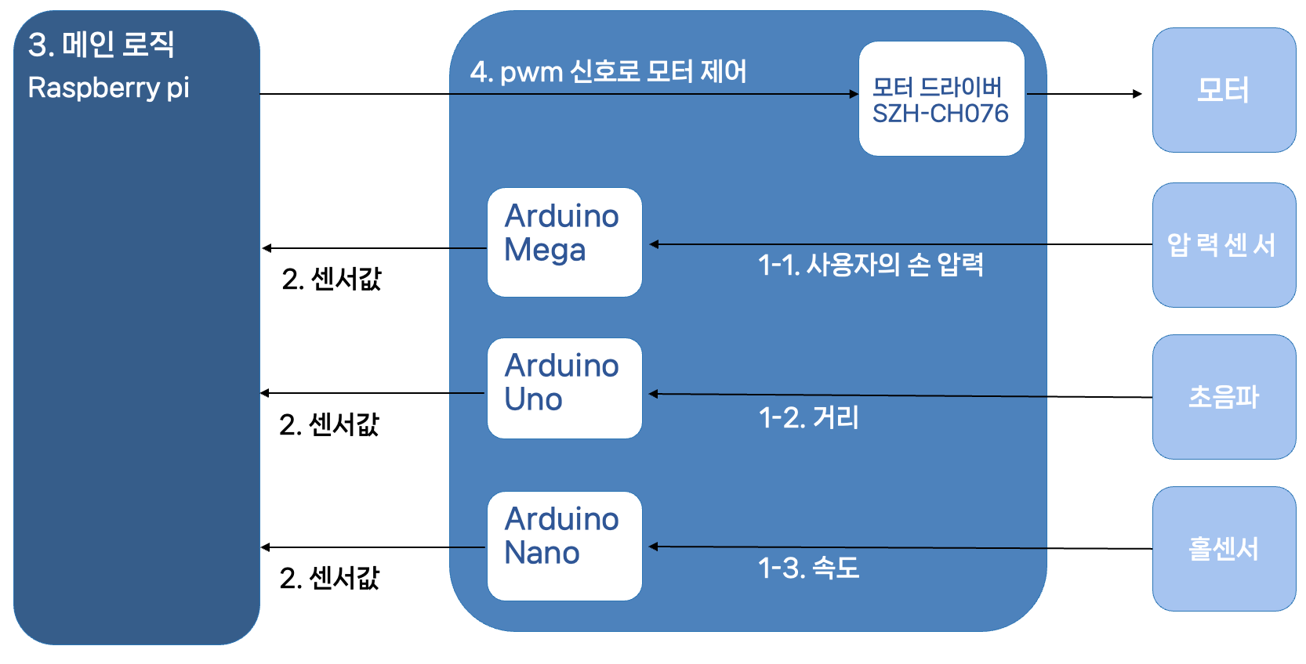
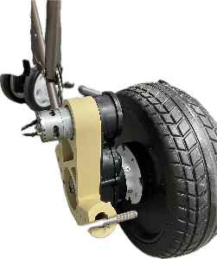
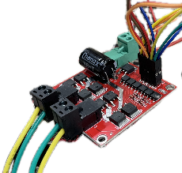
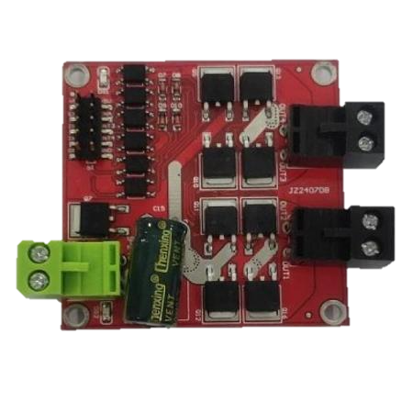
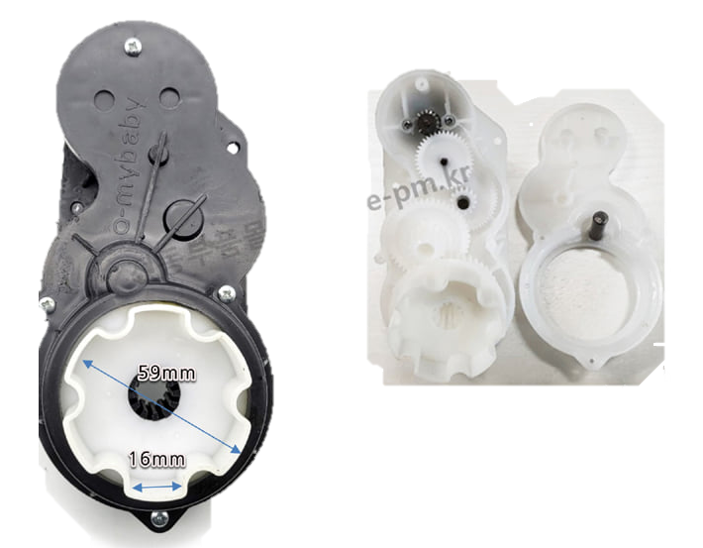
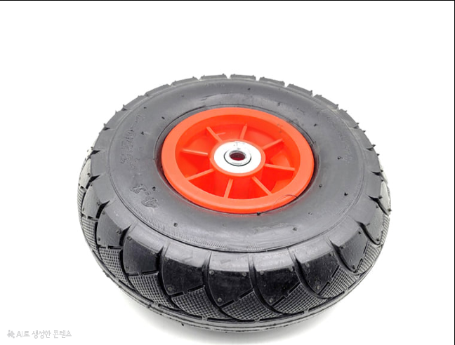
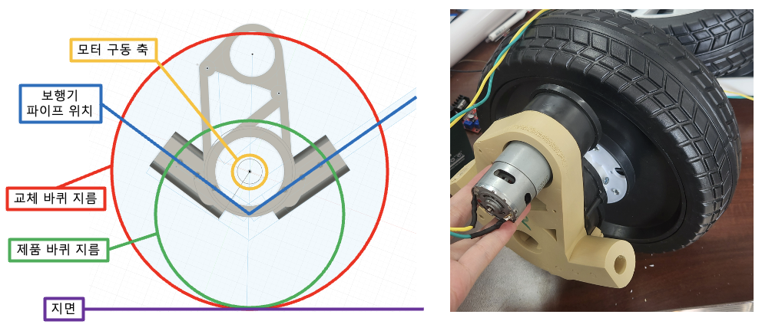
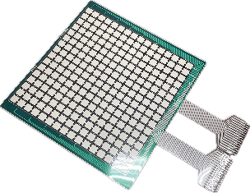
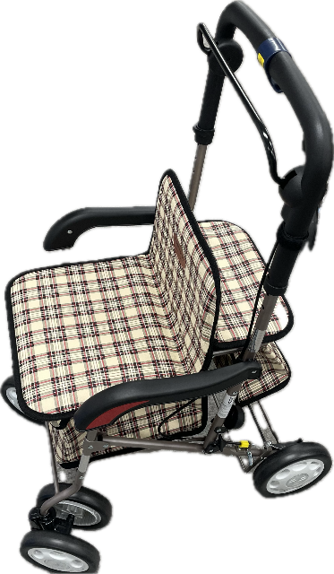
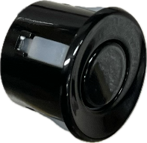
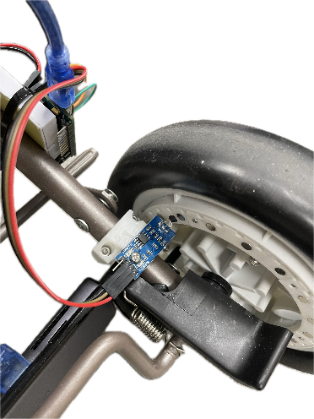
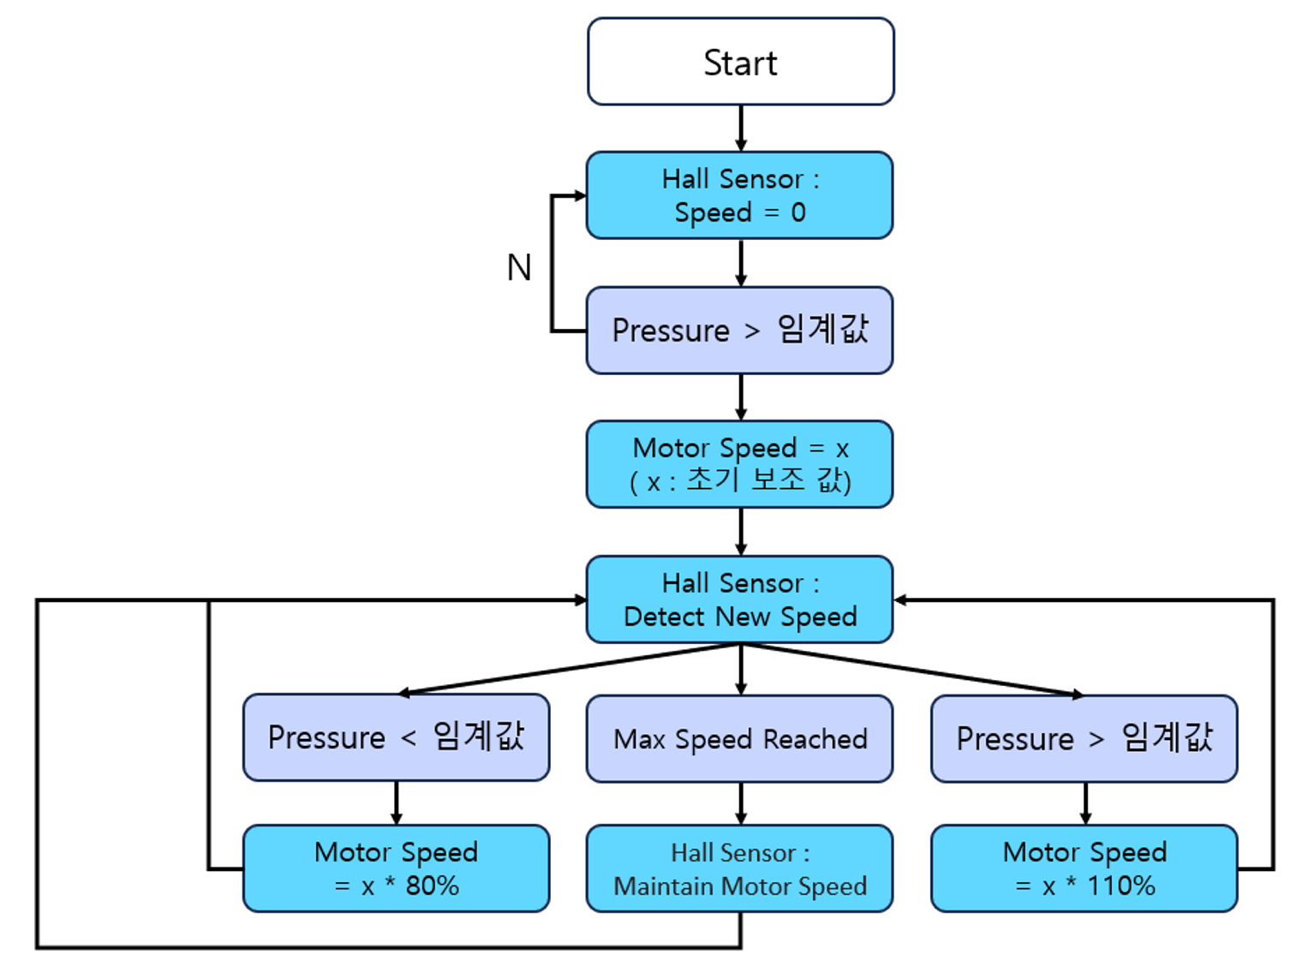
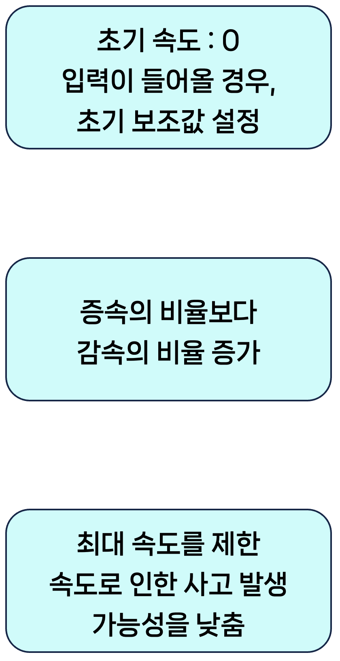
추억에 담긴 기원, 마음껏 돌아다니는 자유
노인 보행 지원 센서 기반 스마트 보행기
[A#] 이효림, 김준범, 박소윤, 이진성
연구 요약
밖에서 자유롭게 움직일 수 있도록 삶의 가치를 찾는 사용자 맞춤형 보행 보조기로, 압력 센서와 초음파 센서를 통해 사용자의 힘과 거리를 실시간으로 감지하고 분석하여 모터의 속도를 조절함으로써 신체적 부담을 최소화한다.
개발 동기
결과물
보이는 것 너머를 보는 일
결국 뛰어넘을 한계, 되찾을 가치
[설계] 손잡이
[센서] FSR 압력센서
[한국보건사회연구원] 수단적 일상생활 활동 중 한 가지 이상 수행 능력에 어려움이 있는 노인 인구가 전체 노인 인구의 30.7% 차지
자유
[메디칼 뉴스] 보행보조기 사용 고령환자 낙상위험 3배 이상
안정
[보조기학회지] 65세 이상의 노인 중 20%가 낙상을 경험하였으며 63%는 보행 중에 낙상 발생
건강
수집 데이터 : 사용자가 손잡이에 가하는 압력
( 전진, 후진, 정지 상태 )
용도 : 사용자의 압력 패턴을 분석하여 보조기의 모터 제어를 위한 핵심 데이터 제공
노화, 만연한 행복을 갖지 못하는 불행의 씨앗
압력센서 부착을 위한 기존 손잡이 제거 및 PVC 파이프를 사용한 핸들 제작
[센서] 홀 센서
[센서] 방수형 초음파센서
“ 무릎 수술 이후로,
기댈 곳이 없으면 걷기 힘들다. “
＂ 편하게 밖을 돌아다니고 싶다. “
“ 도로가 울퉁불퉁하면
보조 보행기가 잘 밀리지 않는다. “
바퀴 시간당 회전수 측정 및 속도로 변환
STM32G030F6P6 보드 속도 변환 연산 수행
수집 데이터
: 사용자와 보조 보행기 간 거리 측정
용도
: 어르신의 움직임을 감지하여
보조기 동작을 보조하고 안전성 강화
아키텍처
[모터] DC 소형모터 & SZH-CH076
[설계] 구동부 설계
기술의 힘을 실감해보는 법
12V/24V 7A 160W 듀얼 DC 모터 드라이버 모듈 결과
[SZH-CH076]
12V DC 모터
기존 바퀴 대체 구동부 설계
12v 모터 – 기어박스 – 바퀴
1.3 속도
STM32
G030F6P6
거리 펄스
[메인 로직]
기대 효과
기존 보행기와의 차별성
좌식 이동 기능에 중점을 두고 있는 타사의 제품에 비해 자율성 보장
1. 노인의 자율성을 지원하는 보행 설계
2. 수납 공간과 휴식을 위한 편의성 제공
보행 목적을 넘어 산책에 대한 불안감 해소
3. 압력 기반 속도 조절과 안전 장치 구현
긴급 상황에서 오작동이나 사고 유발 가능성 저하
연결은 인간을 어떻게 보호하는가
삶의 기쁨을 느끼는 작은 지점들, 산책
공동체와의 유대를 통한 신뢰 형성
위기 상황에서의 상호 지원
정서적 연결을 통한 스트레스와 고립감 감소
나이가 들수록, 삶의 속도는 느려지지만, 그 속에서 발견되는 기쁨은 더욱 섬세하고 깊어짐
산책길에서 느껴지는 과거의 추억들
느릿한 발걸음 속에서 되돌아보는 내면
경사로나 울퉁불퉁한 도로에서
사용자가 올바르게 힘을 주기 힘들 때
보조 보행기에 무거운 짐이 있을 때
적용 방안
시연 동영상
실생활 적용 방안
: 노인 계층의 산책 및 이동 등 생활성 강화
확장 가능성
: 쇼핑몰 카트 및 고중량 장비 등 다방면 적용 가능
Youtube
: youtube.com/
Github
: github.com/Capstone-A-Sharp
외출 시 느끼는 불편 최소화, 사회적 참여와 교류 기회 증대
임베디드시스템공학과 2024년도 2학기 캡스톤 디자인

